Slide 1
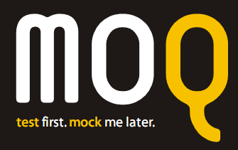
MOQ
/ma:k/ oder /ma:k ju:/
23.10.2010 Gerhard.Schlemm@comma-soft.com https://www.xing.com/profile/Gerhard_Schlemm

Slide 2
Agenda
Was ist MOQ?
Exkurs Test-Basics
MOQ
Beispiel
Features
Grenzen
Fazit

Slide 3

"The simplest mocking library for .NET 3.5 and Silverlight with deep C# 3.0 integration."

Slide 4
Was ist MOQ?
Mocking-Bibliothek für .NET
Konzipiert auf Basis von .NET 3.5 / C# 3.0
Expression Trees
Lambdas
Generics
[Altlastenfrei!]
API im Stil eines Fluent Interface gehalten
Intellisense-friendly

Slide 5
Was ist MOQ?
Verfügbar für .NET-Framework 3.5 / Silverlight
aktuelle MOQ Version 3.1
Unterliegt der "neuen" BSD Lizenz
Details
Entwicklung seit Q4 2007
Hosting des Code bei Google
18.000 Downloads der aktuellen Version
Nicht für .NET Compact Framework verfügbar

Slide 6
Was ist MOQ?
Value Propositions
Hohe Produktivität
Typsicherheit
Stabilität gegenüber Refactorings
Einfach zu erlernen
< 10 Objektklassen in der Bibliothek

Slide 7
Unit Test Basics
Zu testendes Primärobjekt: "System under Test"
Im Rahmen eines Testszenarios interagiert das "System under Test" mit einem oder mehreren Kollaborateuren
Kollaborateur
Kollaborateur
"System under Test"
Kollaborateur
Kollaborateur

Slide 8
Test-Ansätze
Generelle Fragestellungen für Tests
Kollaboration In welcher Form wird die Kollaboration spezifiziert beziehungsweise realisiert?
Verifikation Wie wird geprüft, ob der Test erfolgreich war?

Slide 9
Test-Ansätze (Kurzversion)
Wie wird geprüft, ob der Test erfolgreich war?
State Verification
Zustand der Kollaborateure prüfen
Behavior Verification
Auch bekannt als Interaction Testing
Haben "System under Test" und Kollaborateur(e) wie erwartet miteinander interagiert?
[Beispiel E-Mail-Dienst als Kollaborateur]
Wofür ist MOQ geeignet?
Nach dem Beispiel mehr!

Slide 10
Test-Ansätze (Langversion)
Martin Fowler unterscheidet anhand dieser Fragestellungen zwei Ansätze
Classicist / State Verification
Mockist / Behavior Verification

Slide 11
Test-Ansätze (Langversion)
"Classicist / State Verification"
Kollaboration Verwende im Test produktive Implementierungen, oder Stubs (insbesondere für TDD; Definition Stubs siehe Fowler)
Verifikation: State Verification Zustand des "System under Test" prüfen. Ebenso den Zustand der Kollaborateure

Slide 12
Test-Ansätze (Langversion)
"Mockist / Behavior Verification"
Kollaboration Verwende Mock-Kollaborateure mit einem Verhalten, das im Kontext des Testszenarios von ihnen erwartet wird
Verifikation: Behavior Verification Zustand des "System under Test" prüfen. Außerdem: Wurden das erwartete Kollaborations-Verhalten im Test tatsächlich abgerufen?

Slide 13
Test-Ansätze (Langversion)
Pragmatismus ist gefragt: situativ den richtigen Ansatz wählen
Alles sollte möglich sein: Testen mit realen Implementierungen, Stubs oder Mocks für Kollaborateure
Beeinflußt die Entscheidung State / Behavior Verification bei Test Driven Development (TDD) das Design?
Classicist entwickelt den Test mit Fokus auf das Ergebnis
Mockist entwickelt den Test mit Fokus auf die Interaktion
Worauf sollte man den Fokus setzen?
Behavior Verification bindet an eine konkrete Implementierung. Ändert sich diese später, so sind die Anpassungen in den Tests i.d.R. komplexer als bei State Verification
Häufig eine Frage des Geschmacks
Team berücksichtigen: Konventionen?
Wofür ist MOQ geeignet?
Später mehr!

Slide 14
Definition Mock
Definition Mock “[Mocks are] objects pre-programmed with expectations which form a specification of the calls they are expected to receive.”
Zitiert aus Fowler: "Mocks Aren't Stubs"
Weitere Ressourcen zu Mocks, Stubs etc siehe Ende des Vortrags

Slide 15
Definition Mock
“[Mocks are] objects pre-programmed with expectations which form a specification of the calls they are expected to receive.”
Mock-Objekte sind programmatisch darauf vorbereitet, mit dem "System under Test" auf bestimmte Weise zu interagieren.

Slide 16
Definition Mock
“[Mocks are] objects pre-programmed with expectations which form a specification of the calls they are expected to receive.”
Die erwarteten Interaktionen werden Expectations genannt. Die programmatische Vorbereitung des Objekts besteht u.a. der aus Formulierung solcher Expectations

Slide 17
Definition Mock
“[Mocks are] objects pre-programmed with expectations which form a specification of the calls they are expected to receive.”
Die Expectations spezifizieren den gewünschten Ablauf der Kommunikation zwischen "System under Test" und Kollaborateur
Behavior Verification: Wird der Ablauf nicht eingehalten, so schlägt der Test fehl. Der Zustand des Kollaborateurs ist irrelevant.

Slide 18


Slide 19
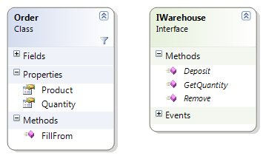
Beispiel
"System under Test"
Kollaborateur

Slide 20
Beispiel
Fowler-Szenario: Order und Warehouse
"System Under Test" ist eine Order
Kollaborateur: Warehouse (IWarehouse)
Test Case
Order kann aus dem Bestand eines Warehouse gefüllt werden (FillFrom)

Slide 21
Beispiel
Testphasen
// arrange (setup)
// arrange data
// arrange expectations
// act (excercise)
// assert (verify)
// assert expectations
// assert state of system under test

Slide 22
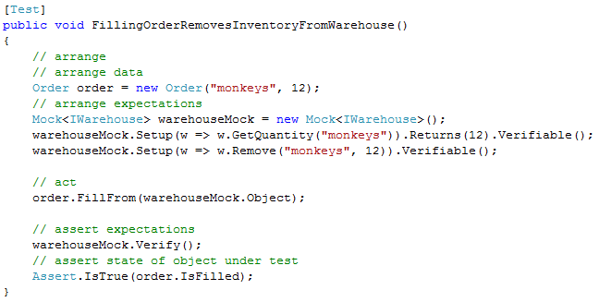
Beispiel
Allgemein bekannte Testelemente

Slide 23
Beispiel
Expectation
Reaction(s)
Verification

Slide 24
Features
Testphasen
// arrange (setup)
// arrange data
// arrange expectations
// act (excercise)
// assert (verify)
// assert expectations
// assert state of system under test

Slide 25
// arrange expectations
Mocks für Kollaborateure erzeugen
Mocks konfigurieren
Schema: Welcher Aufruf wird erwartet? Und was soll dann passieren?
Expectation spezifizieren
Reaction(s) spezifizieren

Slide 26
// arrange expectations
Expectation
Reaction(s)

Slide 27
// arrange expectations
Spezifikation Expectation
Zugriff auf Properties (get|set)
SetupGet, SetupSet
Aufruf von Methoden und Zugriff auf Indexer (get|set)
Setup

Slide 28
// arrange expectations
Spezifikation Expectation Setup
Parameter spezifieren
Werte direkt angeben
Wertebereich angeben (T ist der Parametertyp)
It.IsAny<T>()
It.IsInRange<T>(T, T, Range)
It.IsRegex(string, RegexOption)
It.Is<T>(Expression<Func<T, bool>>)

Slide 29
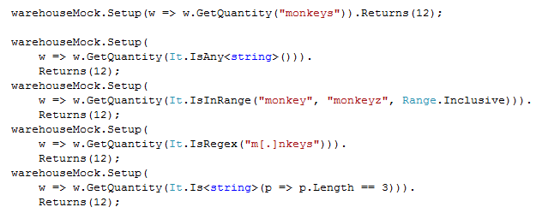
// arrange expectations
Parameter mit und ohne It spezifizieren

Slide 30
// arrange expectations
Spezifikation Reaktion (Eselsbrücke: "Verben")
Returns – Wert zurückgeben
Throws – Exception werfen
Raises – Event auslösen
Callback – Benutzerdefinierten Code ausführen

Slide 31
// arrange expectations
Reaction(s)

Slide 32

// arrange expectations
Spezifikation Reaktion (Verben)
In Verben kann auf die Werte der Parameter zugegriffen werden
Verben sind kombinierbar
Parameter für Remove

Slide 33

// act
Wie üblich Aktionen auf "System under Test" ausführen
Zusätzlich ggf. Events manuell auf Kollaborateuren auslösen, die dann vom "System under Test" aufgefangen werden

Slide 34
// assert
State des "System under Test" prüfen
Behavior Verification: Stattgefundene Kollaboration zwischen "System under Test" und Mocks prüfen

Slide 35
// assert
Verification deklarieren
Verification des Mock prüfen
Zustand des "System under Test"
prüfen

Slide 36
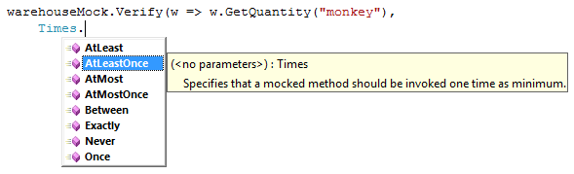
// assert
Andere Variante als im Beispiel:
Verifikation pro Expectation assert festlegen und direkt sicherstellen
Dabei Expectations ggf. redundant spezifiziert (in arrange mit Rekation und assert mit Verifikationsart)
Mächtigere Variante bezüglich der Verifikationsart

Slide 37
// assert
Prüfung der Expectations bezüglich ihrer "Abrufung" während der act-Phase
Wurde die Expectation überhaupt abgerufen?
Wie häufig wurde sie abgerufen?
Wurden Interaktionen mit dem Mock versucht, die nicht über Expectations abgedeckt sind?
Man sieht: Verschiedene Verifikationsarten!

Slide 38
// assert
Anforderung: Sicherstellen, daß etwas (Expectation) NICHT aufgerufen wurde
Soll spezifiziert werden, daß außerhalb der Expectations nicht auf andere Art mit dem Mock interagiert wurde, dann Mock im Modus Strict betreiben
Prüfung, daß einzelne Expectations nicht abgerufen werden, ist ebenfalls möglich

Slide 39
// assert
Kollaboration, die zwar stattfinden muß, für den Test aber völlig irrelevant ist
Beispiel: das "System under Test" benötigt eine Komponente zum Logging. Logging soll aber nicht getestet werden
Der Mock soll sich dann so verhalten, daß möglichst keine Fehler auftreten und die Funktion des "System under Test" nicht beeinträchtigt wird
MOQ bietet mit MockBehavior=Loose und DefaultValue=Mock hier gute Möglichkeiten

Slide 40
Rückblick
Formulieren von Expectations mit entsprechendem Verhalten für einen Mock-Kollaborateur
Validierung der Kommunikation zwischen "System under Test" und Mock-Kollaborateur

Slide 41
Grenzen
Grenzen bezüglich
Expectations
Behavior Verification
Mocks für Klassen
Allgemeines

Slide 42
Grenzen
Expectations
ref-Parameter sehr rudimentär unterstützt
Attach/Detach an Event des Mock fehlt
Unschön: Die zuletzt deklarierte, zutreffende Expectation gewinnt
Kann auch als Feature verkauft werden

Slide 43
Grenzen
Expectations
Weitere Einschränkungen nur für Klassen-Mocks:
Keine Expectations auf Felder erlaubt
Keine Expectations auf nicht-virtuelle Properties und Methoden
Expectations für "protected virtual" möglich, aber unschön (da nicht nicht refactoring-friendly)

Slide 44
Grenzen
Behavior Verification
Reihenfolge, in der Expectations abgerufen werden, kann nicht sichergestellt werden
Design-Entscheidung, siehe hier Kurzversion: Reihenfolge ist ein für den Test häufig irrelevantes Implementierungsdetail

Slide 45
Grenzen
Mocks für Klassen (statt Interfaces)
Theoretisch möglich, aber mit starken Einschränkungen
Statische Members können nicht gemockt werden
Versiegelte Klassen können nicht gemockt werden
Hinweis: Klassen dürfen abstrakt sein!

Slide 46
Grenzen
Allgemeines
Kaum Möglichkeiten zur Erweiterung
Rekursiven Mocks nicht konsequent zu Ende gedacht
Fehlende Unterstützung durch MockFactory (siehe Anhang)

Slide 47
Rückblick Unit Test Basics
Einordnung von MOQ
State Verification
Mit MOQ lassen sich für State Verification Stubs entwickeln, gute Unterstützung
Behavior Verification
Mit MOQ kann man kleine Schritte in Richtung Behavior Verification gehen, stößt aber schnell an Grenzen
Reihenfolge kann nicht verifiziert werden
Keine Unterstützung für Record/Replay

Slide 48
Fazit
Mock hält vieles von dem, was es verspricht
Gute Lernkurve - Produktivität schnell erreicht, intuitive API
wenn .NET 3.5/C# 3.0 bekannt ;-)
Wie schmerzhaft die aufgezeigten Grenzen sind, hängt vom Umfeld ab
Wenn möglich: Funktionalität in kleinen Klassen schneiden, mit Schnittstellen arbeiten

Slide 49
Fazit
Bei pragmatischer Verwendung kann man mit MOQ sehr viel erreichen
Aber: Mock ist nicht das Tool der Wahl für einen echten "Behavior Verification"-Ansatz

Slide 50
Fragen?
}

Slide 51
Links
MOQ-Website http://code.google.com/p/moq/ http://code.google.com/p/moq/wiki/QuickStart Aktuelle Version: 3.1, 4.0 im Beta-Stadium
Martin Fowler "Mocks aren‘t Stubs" http://martinfowler.com/articles/mocksArentStubs.html
Daniel Cazzulino: "Mocks, Stubs and Fakes: it's a continuum" http://www.clariusconsulting.net/blogs/kzu/archive/2007/12/21/47152.aspx RSS-Feed Daniel Cauuzlinos MOQ-Blog
Stephen Walter: "An Introduction to MOQ" http://stephenwalther.com/blog/archive/2008/06/12/tdd-introduction-to-moq.aspx

Slide 52
Links
10 Resources To Learn Mock http://codeclimber.net.nz/archive/2009/10/23/10-resources-to-learn-moq.aspx
MOQ Futures http://www.clariusconsulting.net/blogs/kzu/archive/2009/08/13/164978.aspx

Slide 53
Konkurrenten
TypeMock Isolator
Mächtig, kostenpflichtig
RhinoMocks
Auf jeden Fall bei der Entscheidung in Erwägung ziehen!

Slide 54
Komfortfeatures
Komfortfeature des Mock-Objekts
Eigenschaft MockBehavior
Loose (default): alle Aufrufe sind erlaubt. Falls Rückgabe erforderlich: default(T) zurückgeben
Strict: es sind nur Aufrufe erlaubt, die als Expectation deklariert wurden
Eigenschaft DefaultValue (bei MockBehavior Loose)
Was wird bei nicht erwarteten Aufrufen zurückgegeben?
Empty (default): null beziehungsweise Default(T)
Mock: automatische Erzeugung und Rückgabe eines Mocks

Slide 55
Komfortfeatures
MockFactory
Klasse zum Erzeugen von Mock Objekten mit einheitlichem MockBehavior
Ein einziger Verify-Aufruf verifiziert die Expectations aller durch die Factory erzeugten Mocks

Slide 56
Komfortfeatures
Nur für Klassen-Mocks: CallBase
Steuert, ob beim Fehlen einer Expectation die eigentliche Implementierung aufgerufen werden soll

Slide 57

Refactoring
Viele Refactorings werden gut unterstützt
Beispiele: Signatur einer Methode ändern, Umbenennungen einer Methode
Refactoring greift an einigen Stellen nicht
Beispiel: erweiterte Signatur in Callback führt zu (Test-)Laufzeitfehlern

Slide 58
Refactoring
MOQ und Refactoring
Neueinführung Rückgabewert bei Methodenaufruf wird nicht durch den Compiler erkannt (auch nicht mit Resharper) [Setup ... Returns] -> Laufzeitfehler
Wichtig: schlecht sind Situationen, bei denen die durch das Refactoring verursachten Fehler im Code nicht zur Kompilierzeit, sondern zur Laufzeit auftreten!

Slide 59
Tips und Tricks
Ableitung von Mock<IYourInterface>
Dort Expectations für alle Mocks dieser Schnittstelle zentral definieren (DRY)
Komfortmethoden im Umfeld der Klasse / Mocks im Umfeld dieser Klasse
Gut für Stubs zu gebrauchen

Slide 60
Tips und Tricks
AutoProperties
SetupAllProperties versieht ein Mock-Objekt mit der Fähigkeit, alle Properties automatisch zu implementieren. Das Objekt merkt sich den zuletzt gesetzten Wert und gibt diesen zurück (siehe auch SetupProperty)
Gut für Stubs zu gebrauchen

Slide 61
Tips und Tricks
Ableitung von MockFactory
Eingriff in die Mock-Erzeugung für bestimmte Schnittstellen (Create<T>)

Slide 62
Tips und Tricks
Mächtig, aber architektonisch mit Vorsicht zu genießen:
Callback-Methode (wird bei erfüllter Expectation aufgerufen) als Schweizer Taschenmesser
hier können Assertions untergebracht werden (zum Beispiel um Reihenfolge von Aufrufen zu prüfen)
Lokale Variablen in der Test-Methode können als State eines Mocks verwendet werden
sozusagen ein Inline-Stub

Slide 63
Fragen
Was bietet die MOQ für .NET 4.0 (Beta) bezüglich neuer Sprachfeatures wie optionaler Parameter?

